Slide 1
Seminar
Kulturelle und sprachliche Landeskunde (KGS/KRJN)
Westböhmische Universität Pilsen
Lehrstuhl für Germanistik und Slawistik
Wintersemester 2019/20
Seminarleitung: Christoph Mauerer

Slide 2
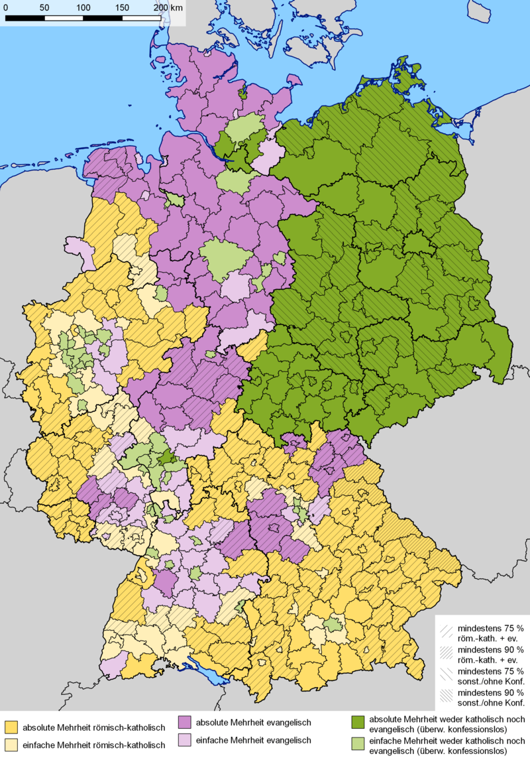
Religionen in den deutsch-sprachigen Ländern

Slide 3
Religionen in den deutschsprachigen Ländern
Süddeutschland und Westdeutschland katholisch geprägt
Norddeutschland (und auch Ostdeutschland) evangelisch geprägt
Bevölkerung Ostdeutschlands heute überwiegend konfessionslos
Österreich katholisch geprägt
Schweiz katholisch und evangelisch gemischt

Slide 4
Religionen in Deutschland
Römisch-katholische Kirche: 27,7%
Evangelische Kirchen: 25,5%
Orthodoxe Kirchen: 2%
Muslime: 5,5%
Juden: 0,1%
Konfessionslos: 38%

Slide 5
Verhältnis von Kirche und Staat in Deutschland
Religionsfreiheit
Keine Staatskirche
Aber auch keine strikte Trennung von Kirche und Staat
Kooperation bei:
  Staatlich eingezogene Kirchensteuer
  Schulen, Kindergärten, Krankenhäuser, Pflegeheime in kirchlicher Trägerschaft und staatlicher Mitfinanzierung
  Religion als ordentliches Schulfach

Slide 6
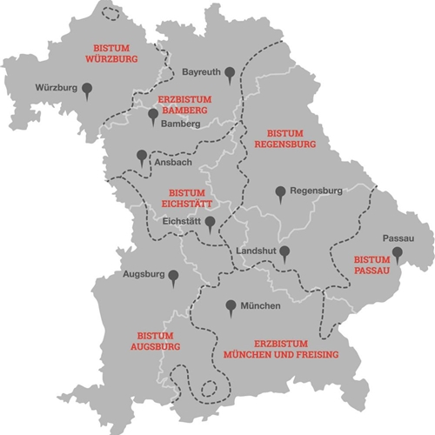
Katholische Kirche in Bayern

Slide 7
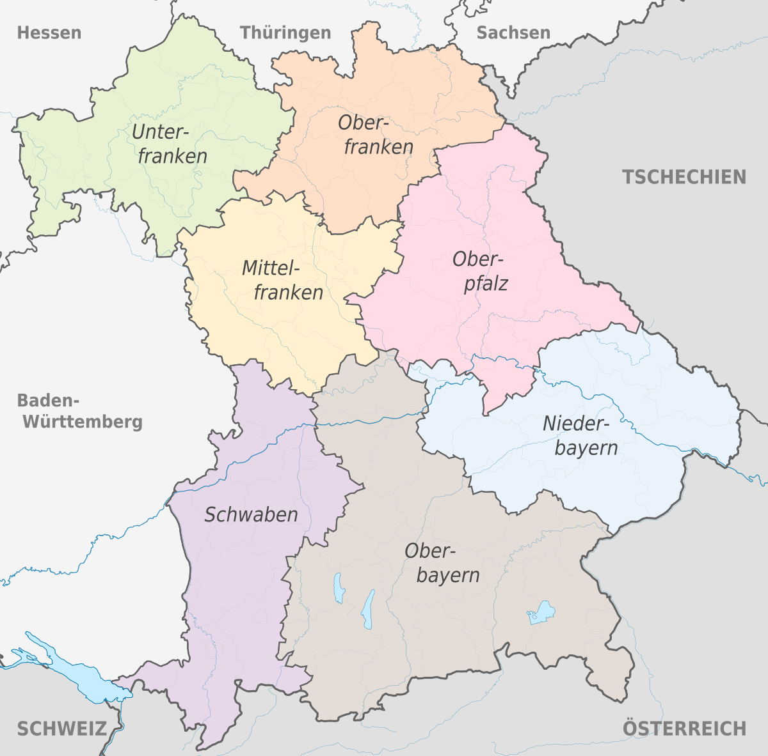
Bayern politisch-administrativ:
Die 7 bayerischen
Regierungsbezirke

Slide 8
Die sieben römisch-katholischen (Erz-)Bistümer in Bayern:
 | Vor allem auf dem Gebiet des Regierungsbezirks …
Erzbistum München und Freising | Oberbayern
Bistum Passau | Niederbayern
Bistum Regensburg | Oberpfalz
Bistum Augsburg | Schwaben
Erzbistum Bamberg | Oberfranken
Bistum Eichstätt | Mittelfranken
Bistum Würzburg | Unterfranken

Slide 9
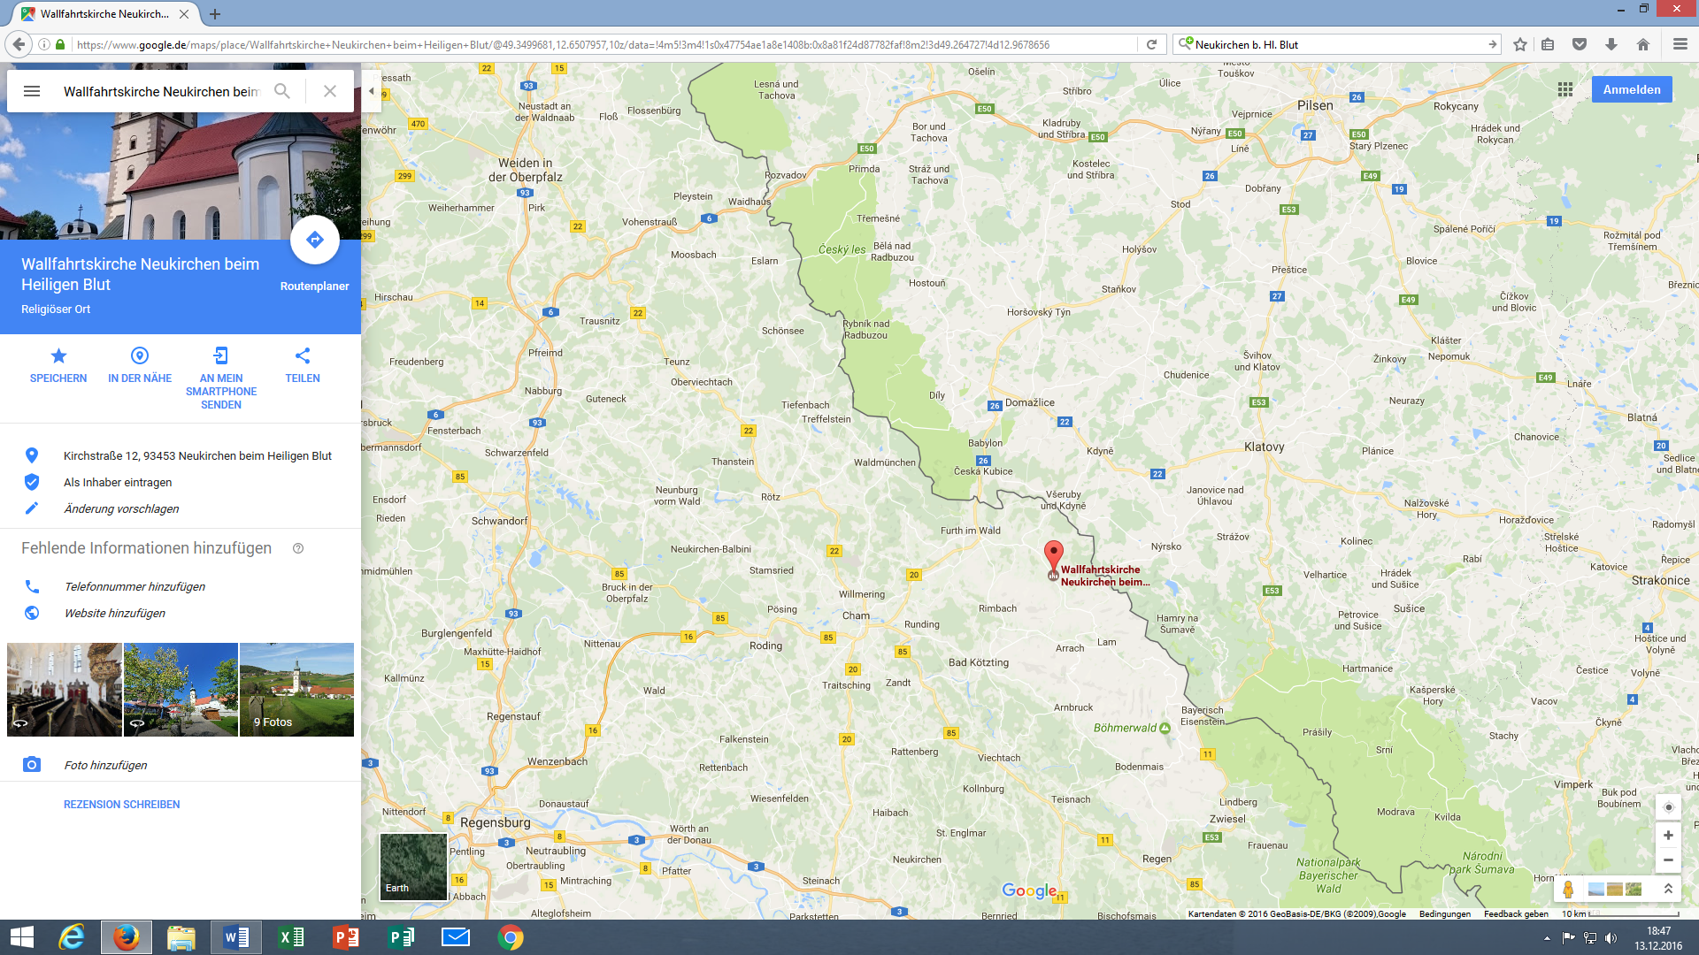
Bistum Regensburg: Wallfahrtsort Neukirchen beim Heiligen Blut

Slide 10
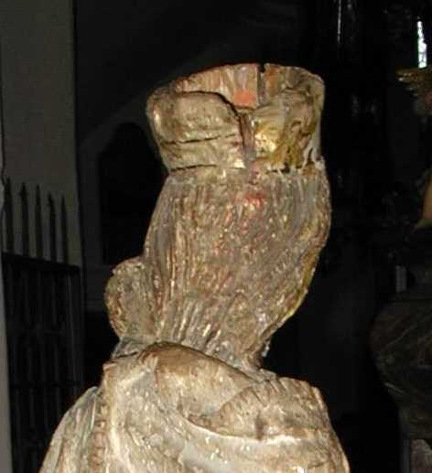
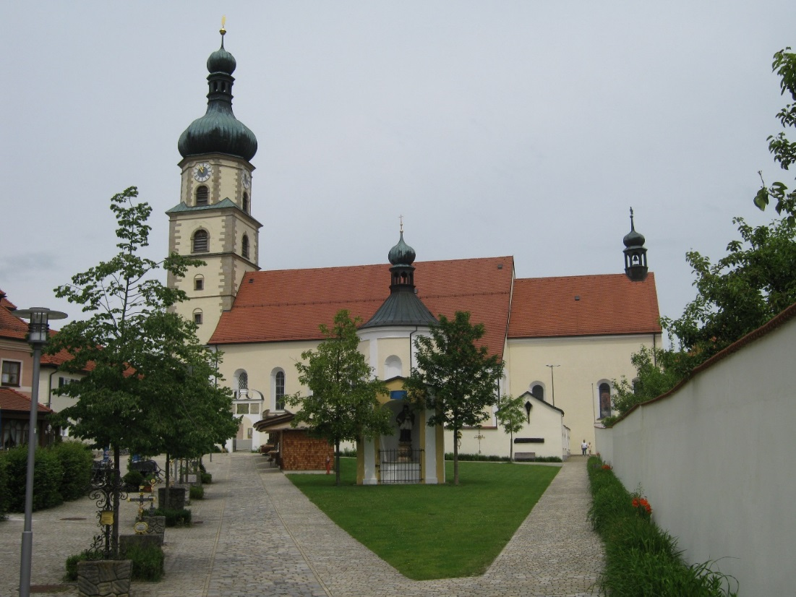
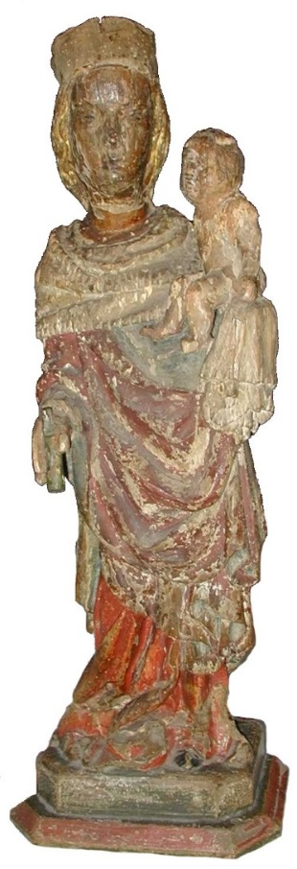
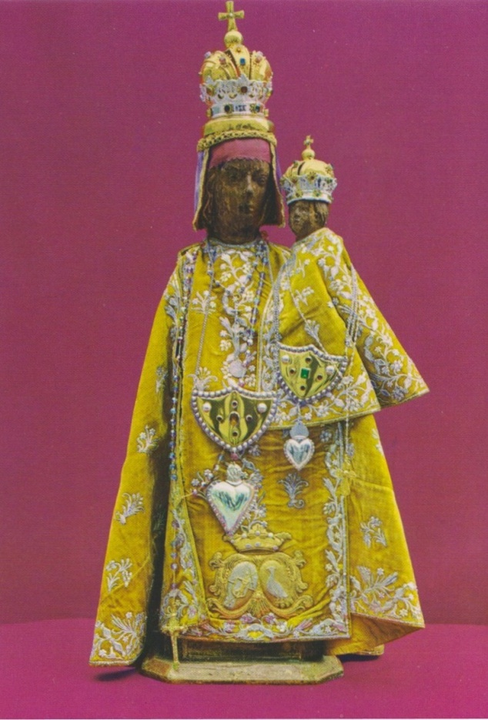
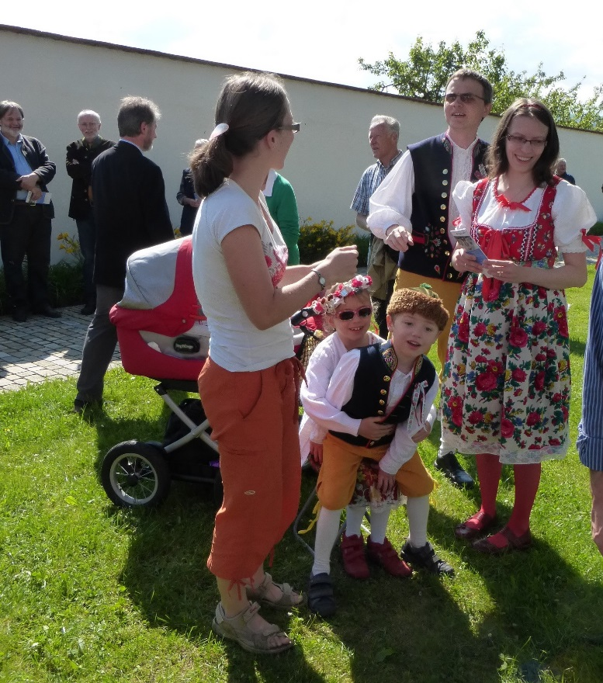
Bistum Regensburg: Wallfahrtsort Neukirchen beim Heiligen Blut

Slide 11
Die Wallfahrtslegende von Neukirchen beim Heiligen Blut: Die Wallfahrtslegende
bereits vor Marienwallfahrt: Hostienwallfahrt (Hostie auf Baumstumpf gefunden -> dort neue Kirche gebaut)
um 1420 rettet eine fromme böhmische Bauersfrau (Zuzana Haladová/Susanna Halada) die Marienstatue vor den Hussiten und bringt sie von Loučim/Lautschim nach Neukirchen
um 1450 : ein Hussit (Otibor Krčma) will in Neukirchen die Marienstatue zerstören und wirft sie in einen Brunnen
=> kehrt an ihren Platz zurück (insgesamt 3x)
=> der Hussit will die Statue mit seinem Säbel zerschlagen
=> Blut fließt aus der Wunde
=> der Hussit wird bekehrt

Slide 12
2.2 Entwicklung der Wallfahrt
Beginn der Wallfahrt im 15. Jhd.
Ausweitung der Wallfahrt auf böhmische Pfarreien
1. Hälfte 17. Jhd. Dreißigjähriger Krieg, Gegenreformation:
Förderung der Neukirchner Wallfahrt durch Herzog Maximilian von Bayern
=> Ausbau Neukirchens zum katholischen Vorposten an der Grenze zur calvinistischen Oberpfalz und dem protestantischen Böhmen
während Dreißigjährigen Krieges: Gnadenbild wird im bayerisch-böhmischen Grenzraum in Sicherheit gebracht
1659 Gründung des Franziskanerklosters

Slide 13
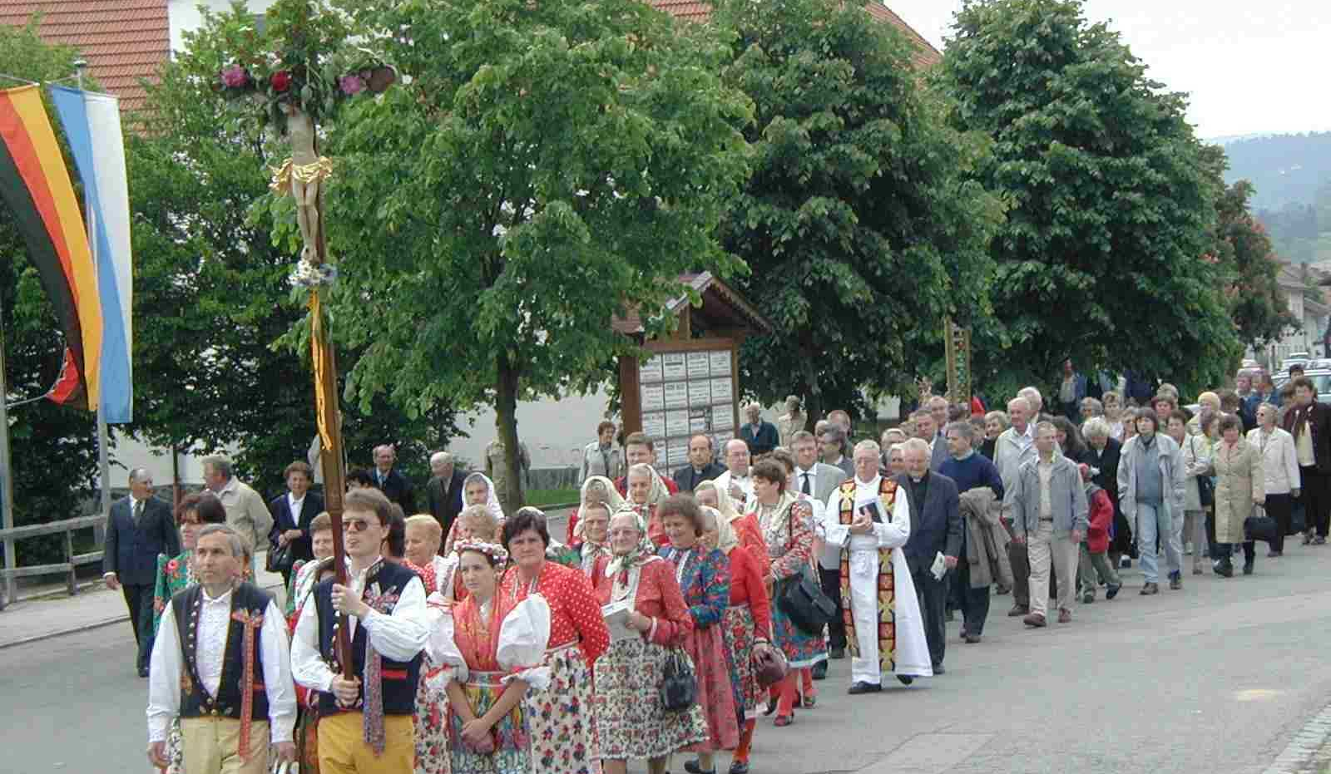
Entwicklung der Wallfahrt
ab 1948: keine böhmischen Wallfahrer mehr
1986 Impuls aus Amerika: Nachfahren bayerischer Auswanderer suchen „New Church of Sacred Blood“ versehentlich im böhmischen Loučim
=> Initialzündung zur Knüpfung neuer Kontakte zwischen Loučim und Neukirchen
9. Mai 1990 Wiederbelebung der grenzüberschreitenden Wallfahrt: 1000 böhmische/chodische Wallfahrer
=> alljährliche Chodenwallfahrt

Slide 14
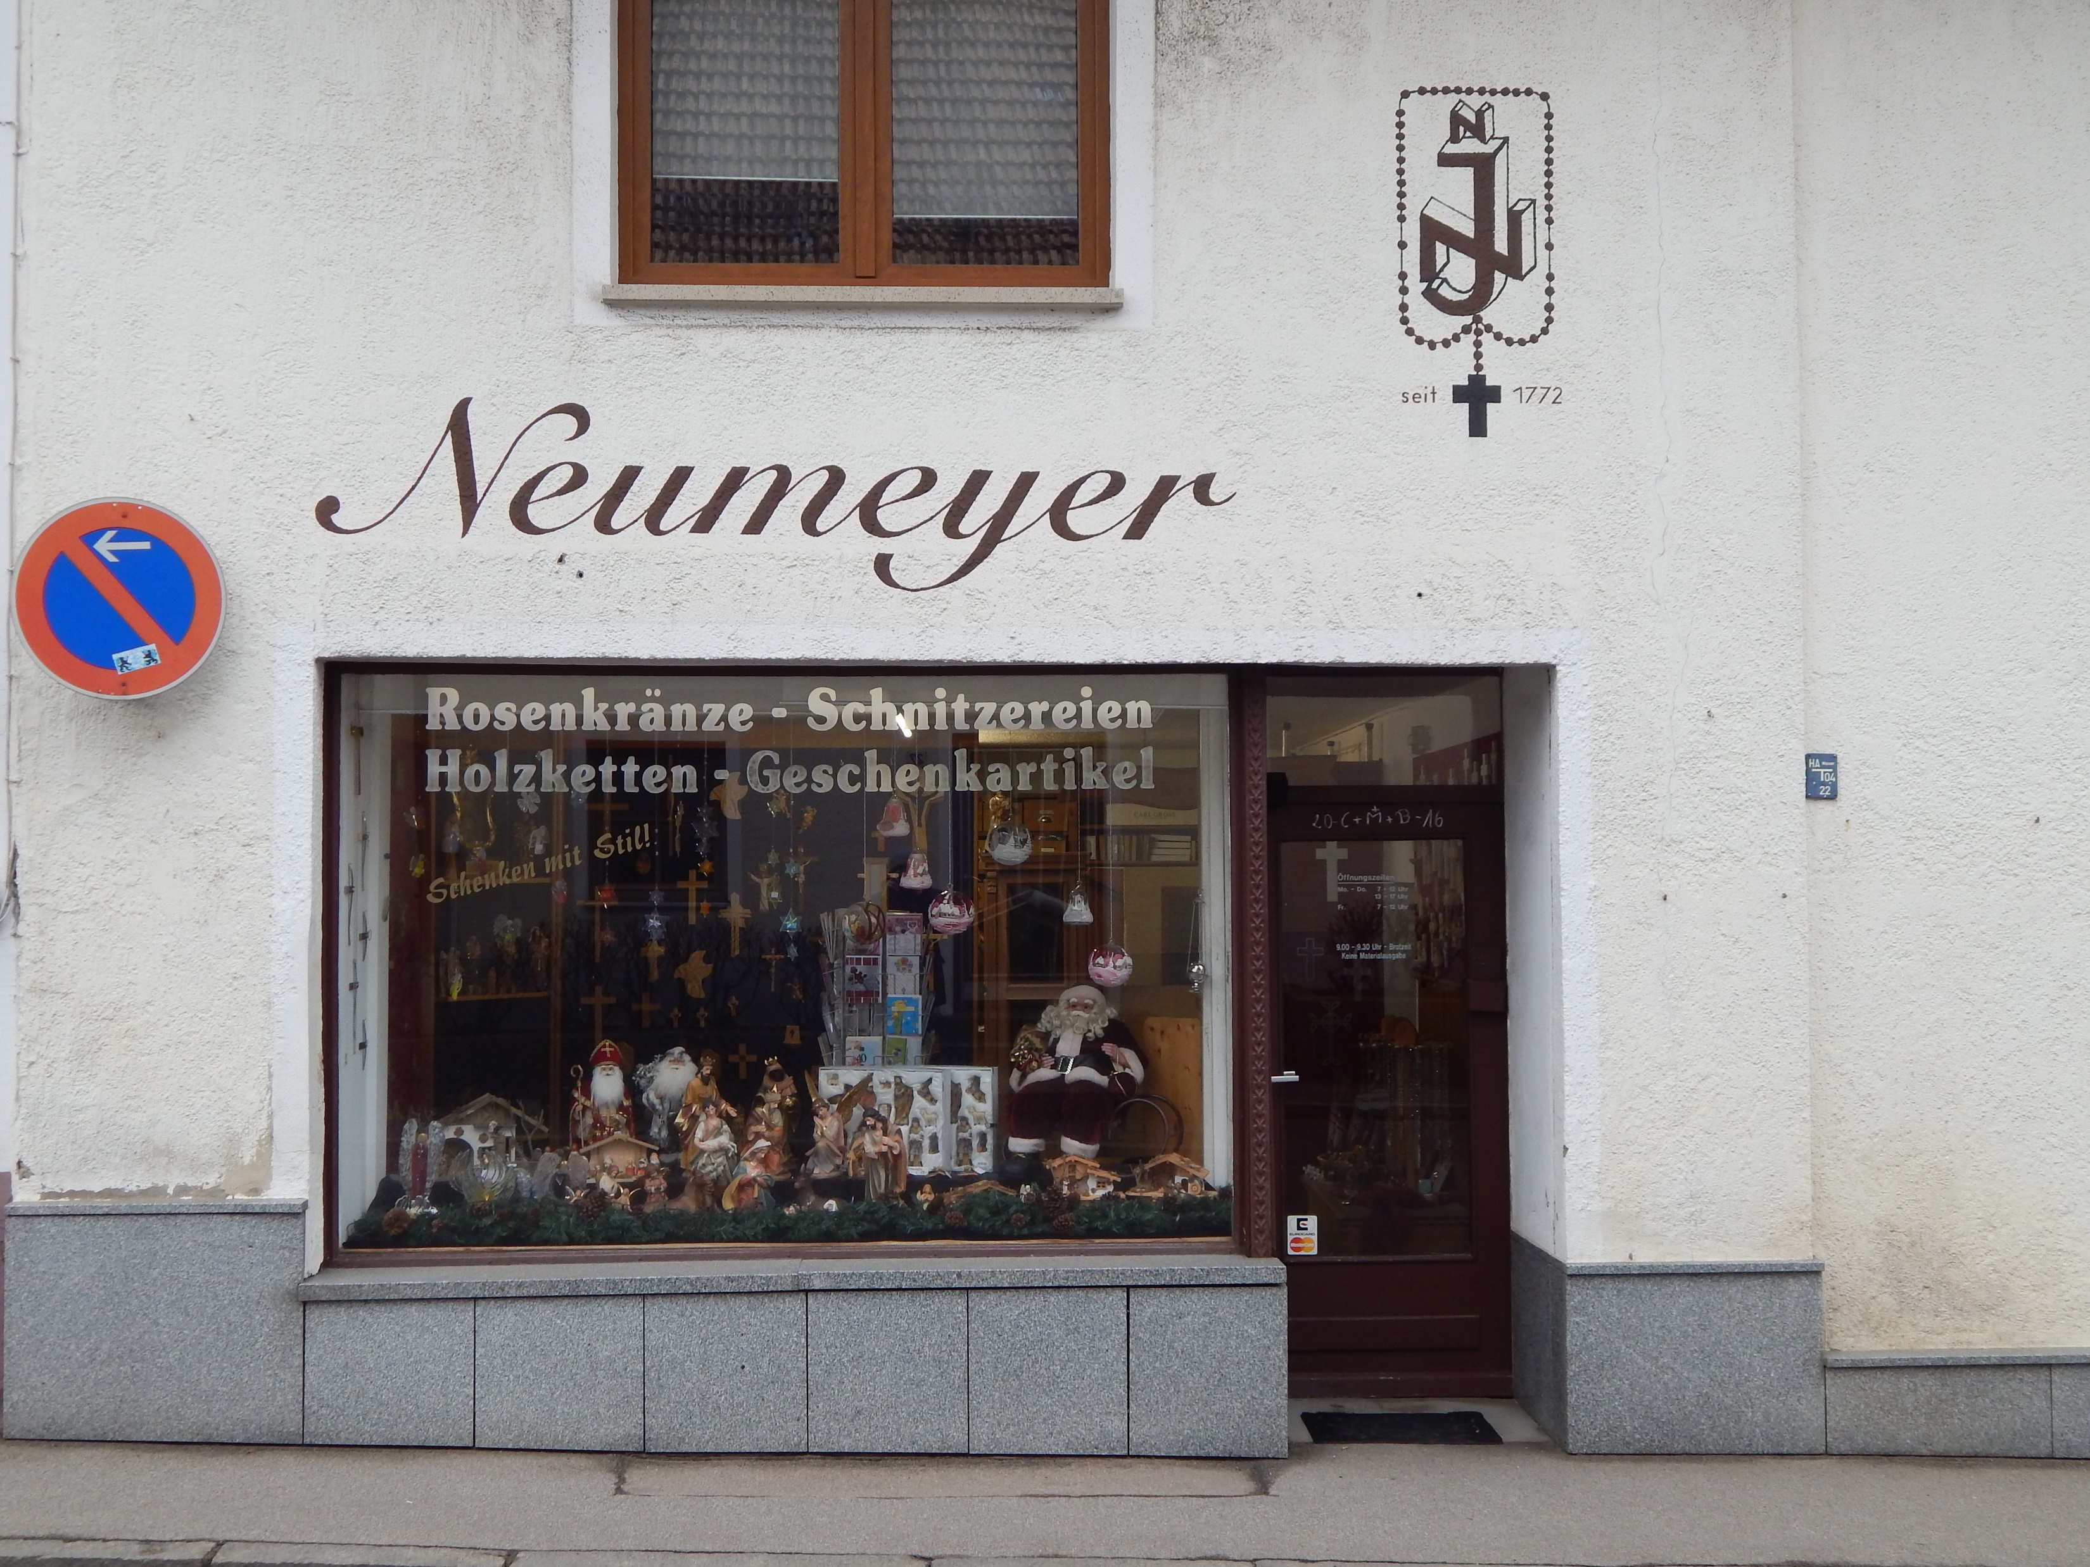
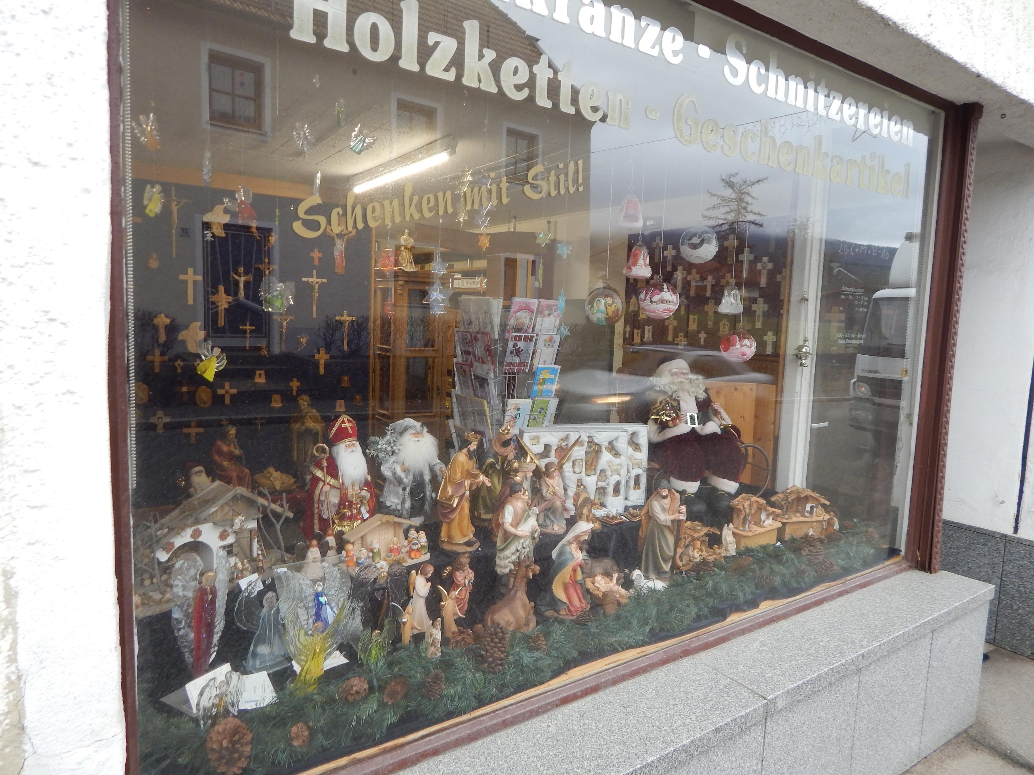
Wallfahrt kulturwissenschaftlich und wirtschaftlich gesehen: Devotionalien

Slide 15
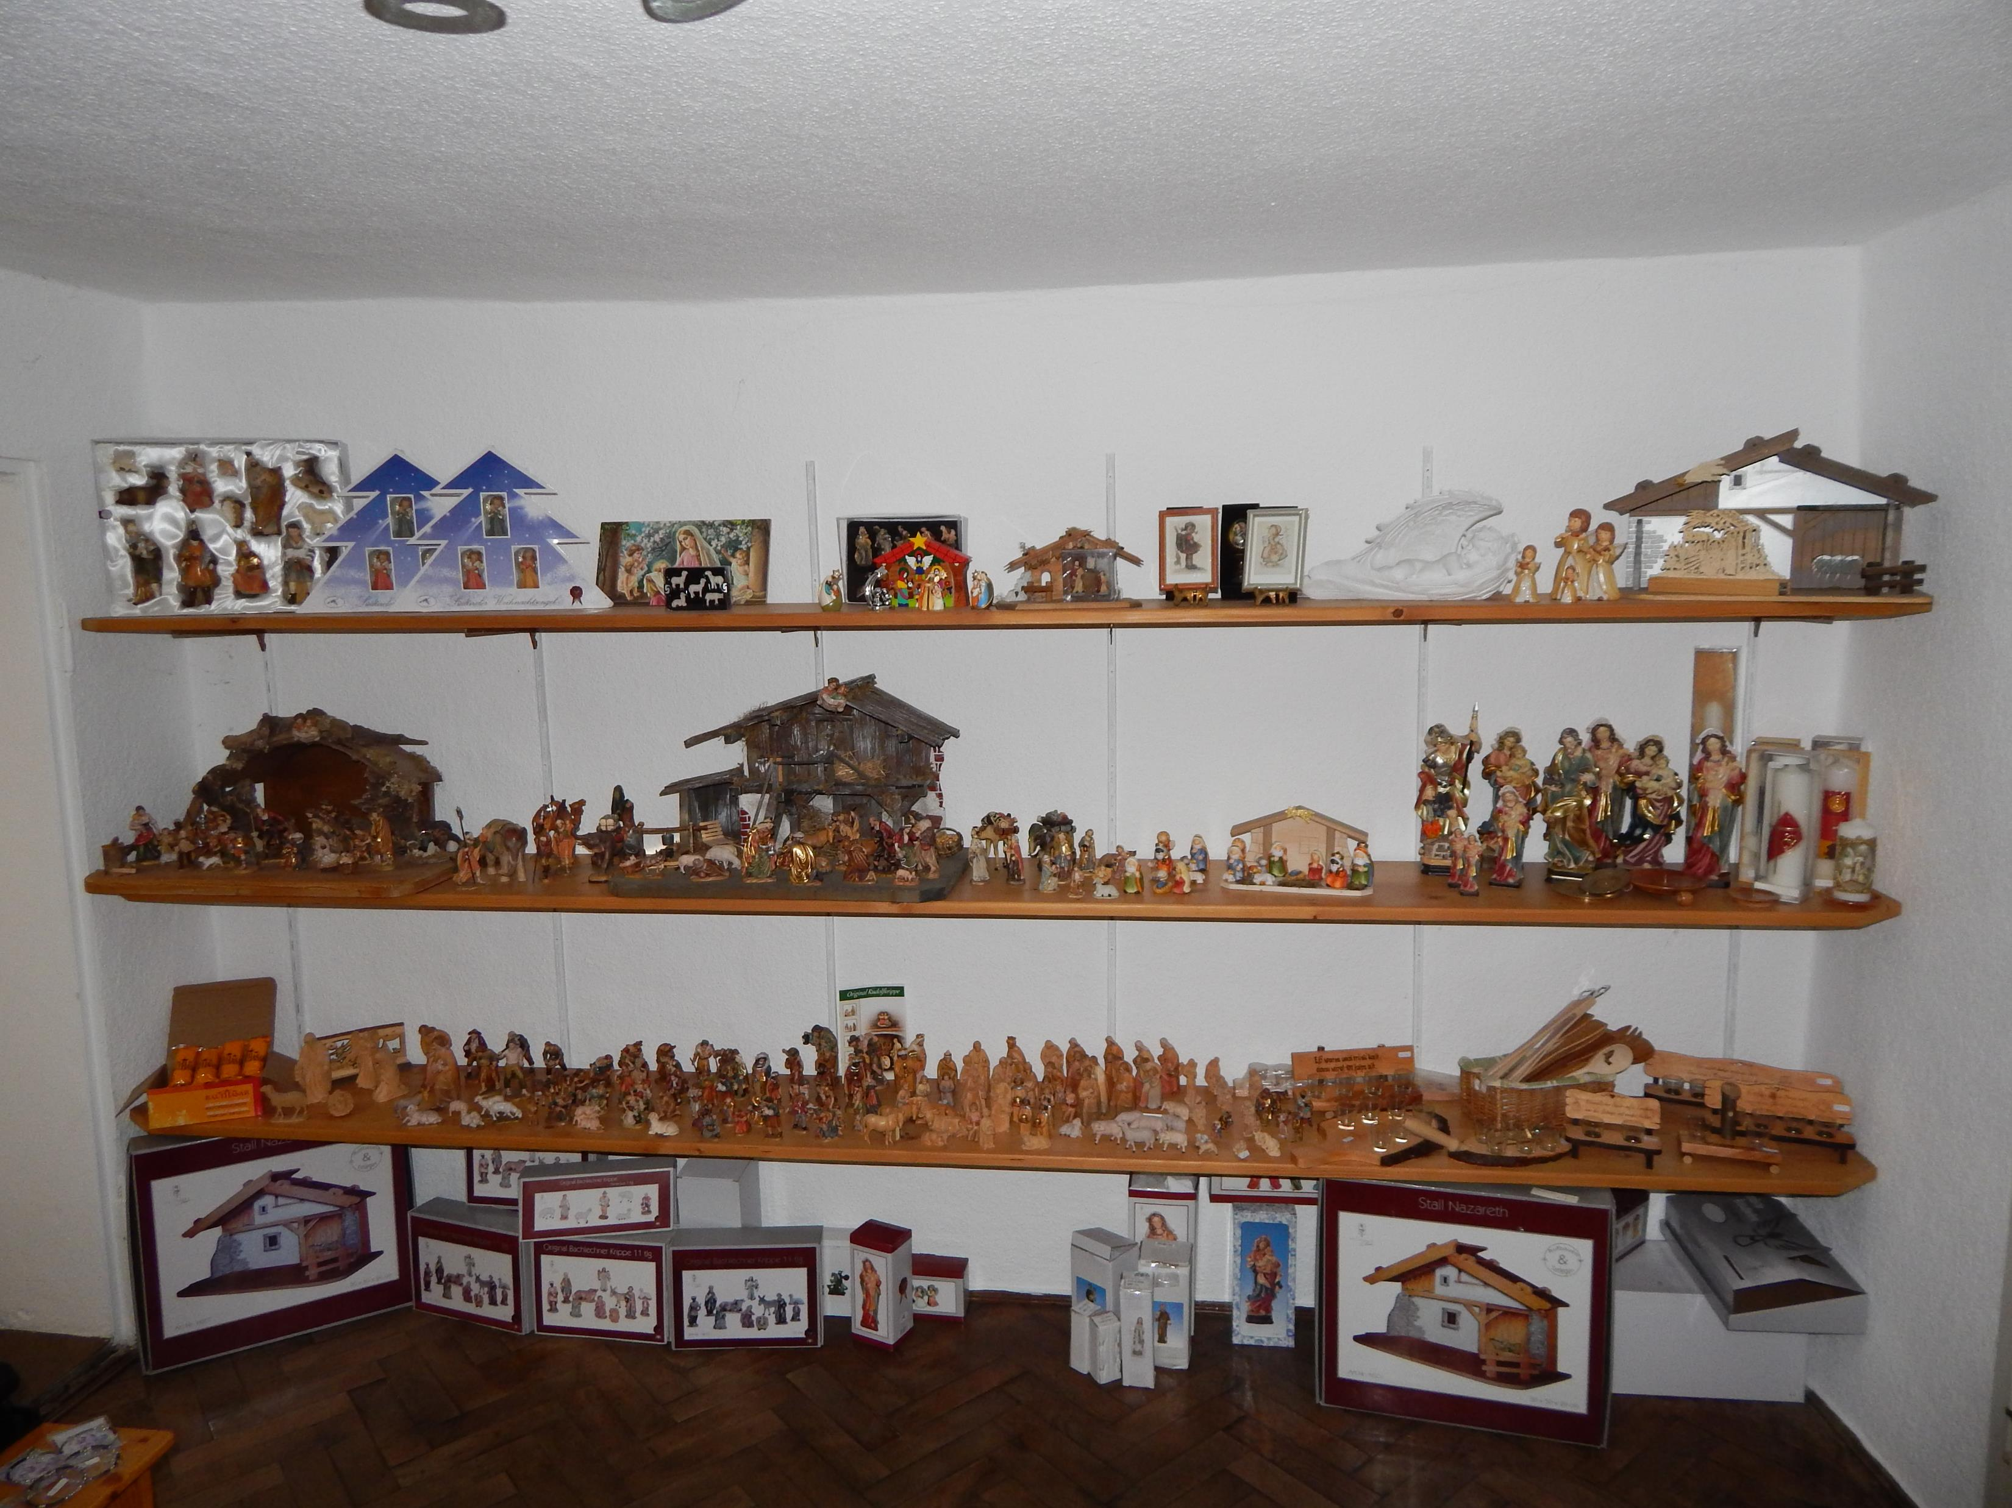

Slide 16
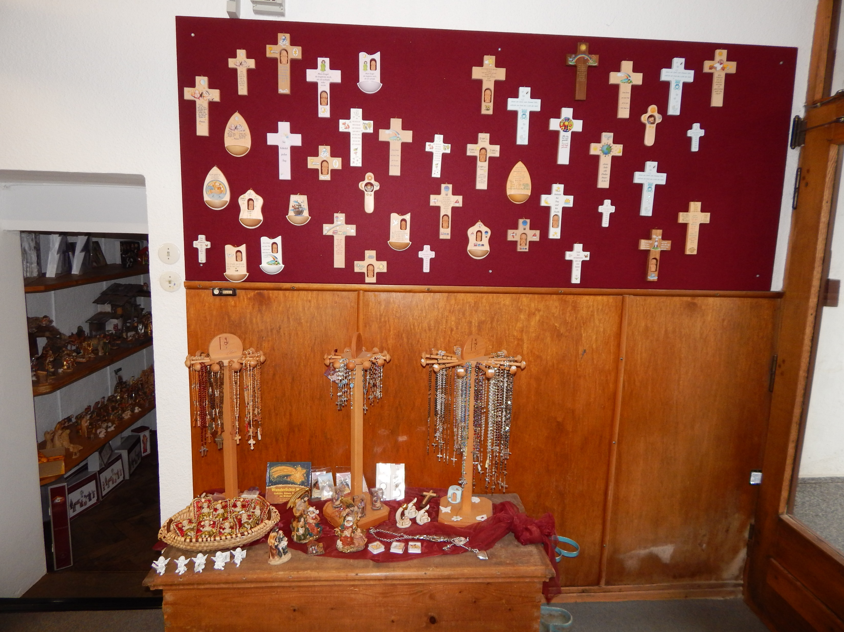

Slide 17


